Slide 1
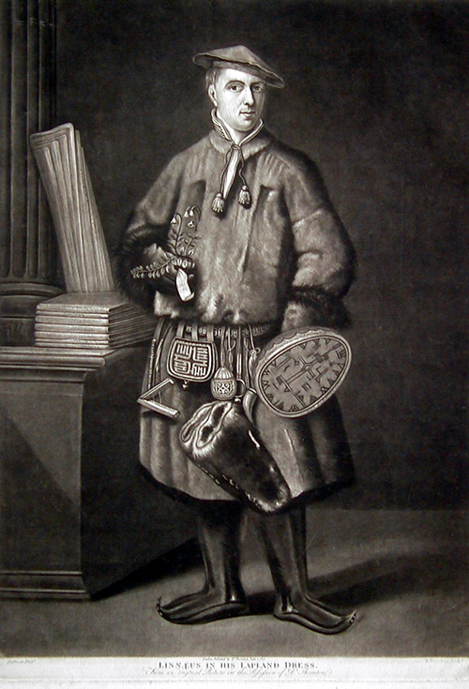

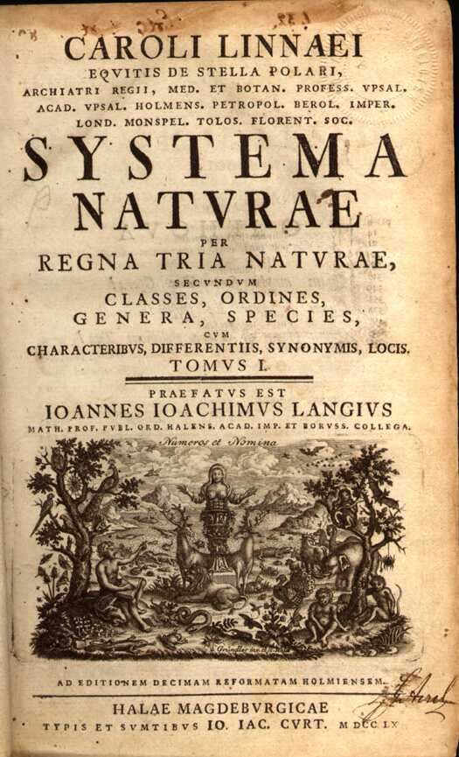
VI. BIODIVERSITAT. VI. 2. Sistemàtica, filogènia i taxonomia.
3. El treballs de Linneo i la taxonomia
1707-1778

Slide 2
Els agrupava per taxons
Regne:
Filo
Classe
Ordre
Família
Gènere
Espècie
Linneo es basava en la morfologia i en la complexitat de l’organització. No contemplava la filogènia.
No era evolucionista.
Pensava que totes les espècies foren creades en un mateix moment.

Slide 3
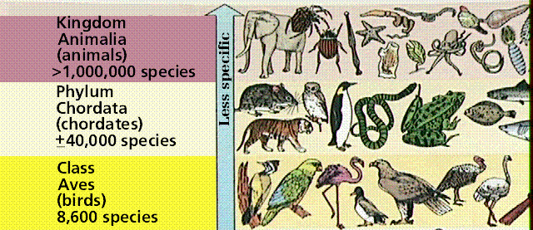
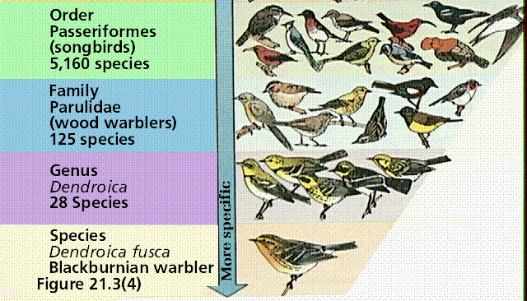

Slide 4
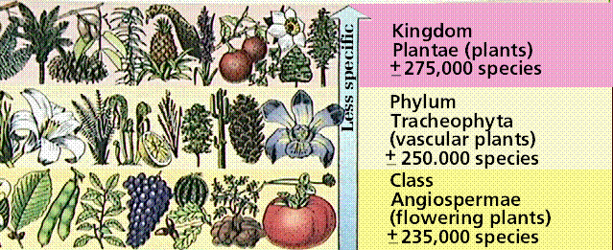
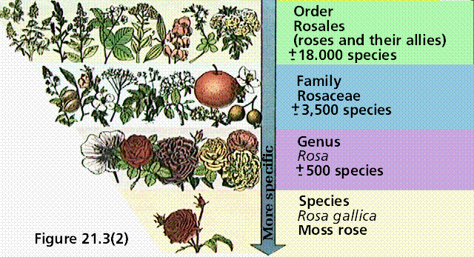

Slide 5
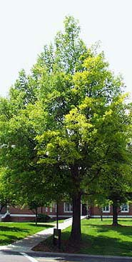
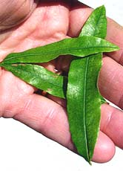

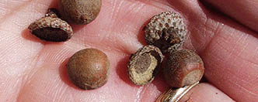
VI. BIODIVERSITAT. VI. 2. Sistemàtica, filogènia i taxonomia.
Quercus foliis lanceloatis integirrimis glabris
Phellos
Quercus phellos

Slide 6
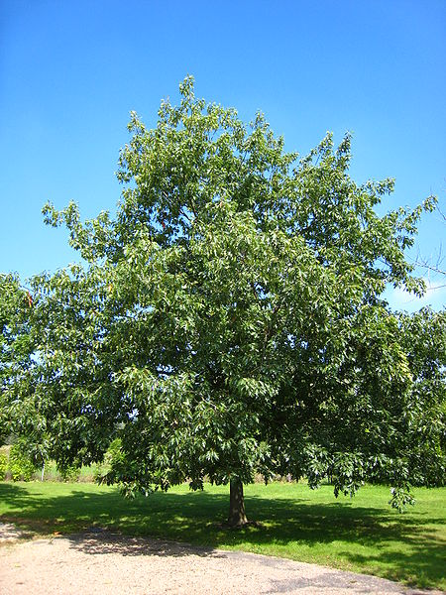
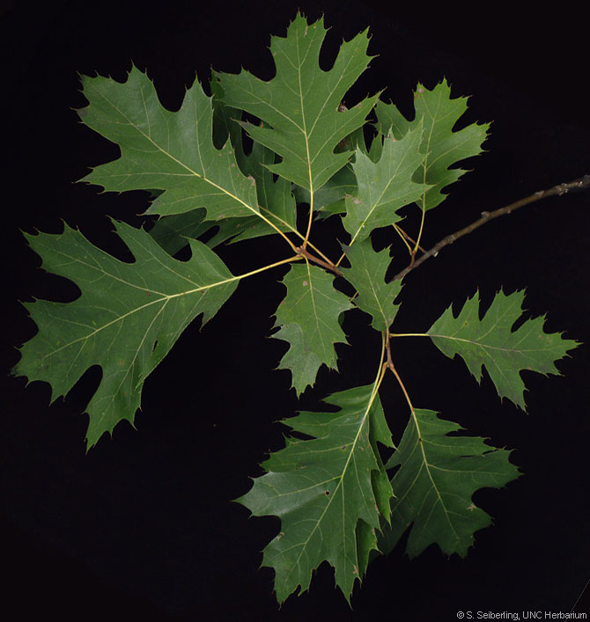
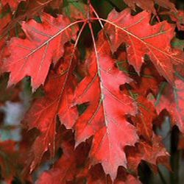
VI. BIODIVERSITAT. VI. 2. Sistemàtica, filogènia i taxonomia.
Quercus foliis obtuse-sinuatis setaceo-mucronatis
Rubra
Quercus rubra

Slide 7
EL NOM CIENTÍFIC DELS ORGANISMES
Nom científic
S’escriu en llatí, llengua franca d’aquell segle.
Format per gènere i espècie.
Gènere amb majúscula i espècie amb minúscula, ambdós en cursiva.
Acompanyat del nom del que ha descrit l’organisme.
Pinus halepensis L., pi del país de l’Alep
Rosmarinus officinalis L., romaní usat en farmàcia
Cupressus sempervirens L., ciprés tot l’any verd

Slide 8
NO
Rosmarinus officinalis L.
Rosmarinus Officinalis L.
Rosmarinus Officinalis L.
SI
Rosmarinus officinalis L.
Rosmarinus officinalis L. var. palauii
Gènere
Espècie
Descriptor

Slide 9
Parnassius apollo, var. antijesuistica., var. republicana.
Gaga germanotta, falguera de Costa Rica
Scaptia beyonceae, mosca australiana
Dalailama bifurca, papallona nocturna Tíbet
Caloplaca obamae, liquen en una illa de Califòrnia.
Anophthalmus hitleri, escarbat cec.

Slide 10
VI. BIODIVERSITAT. VI. 2. Sistemàtica, filogènia i taxonomia.
6. La classificació en dominis i regnes
Aristòtil, distingeix dos regnes: animals i plantes
Linneo, afegeix el regne mineral
Ernst Haeckel, 1886, regne Protista (microorganismes, inclosos els bacteris)
Barkley, 1939, separa els bacteris i forma el Regne Monera
Robert Whittaker, 1969, introdueix el regne Fongs.
Lynn Margulis, anys 80, canvia Protista per Protoctista (un nom antic), al introduir les algues en els Protistes
Carl Woese, 1990. Introducció de la classificació en dominis.

Slide 11
VI. BIODIVERSITAT. VI. 2. Sistemàtica, filogènia i taxonomia.
Haeckel (1866) Tres reinos | Chatton (1925) Dos grupos | Copeland (1938,56) Cuatro reinos | Whittaker (1969) Cinco reinos | Woese (1977,90) Tres dominios
Animalia | Protoctista | Animalia | Animalia | Eukarya
Plantae |  | Plantae | Plantae
 |  | Fungi
Protista |  | Protista
 | Prokaryota | Monera | Monera | Archaea
 |  |  |  | Bacteria

